Slide 1
九経連実践インターンシップと学内
セキュリティ実践演習Ⅰの成果
所属 ： 情報基盤システム学研究室
発表者 ：DAVAAKHUU UNDARMAA
指導教員： 池部 実 講師
発表日 ： 2025年3月13日

Slide 2
目次
1. セキュリティ実践演習第一の概要
公開鍵認証基盤（PKI）演習
マルウェア解析演習
インシデントレスポンス
2. インターンシップで3つの活動
Traffic Eye_Log Analyzer
Webアプリケーションの構築
Damn Vulnerable Web Application
インターンシップで学んだこと
3. まとめ

Slide 3
目次
1. セキュリティ実践演習第一の概要
公開鍵認証基盤（PKI）演習
マルウェア解析演習
インシデントレスポンス
2. インターンシップで3つの活動
Traffic Eye_Log Analyzer
Webアプリケーションの構築
Damn Vulnerable Web Application
インターンシップで学んだこと
3. まとめ

Slide 4
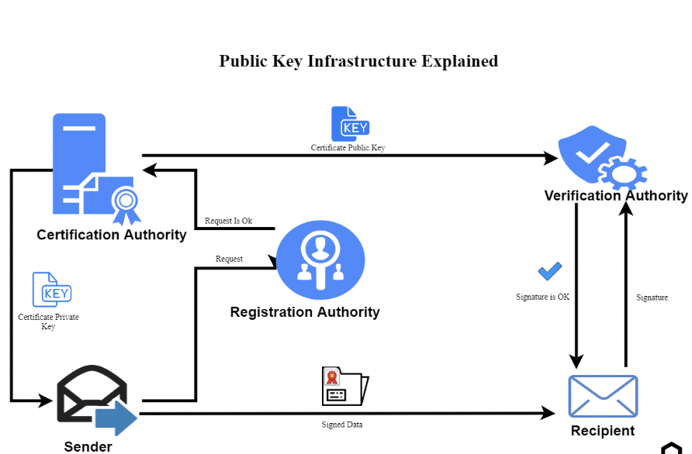
セキュリティ実践演習第一の概要・1
PKIとデータ暗号化の関係
PKI（Public Key Infrastructure） とは，公開鍵暗号を用いて 通信相手の真正性を保証し，安全な通信を実現するための基盤 である.
https://doubleoctopus.com/security-wiki/digital-certificates/public-key-infrastructure/

Slide 5
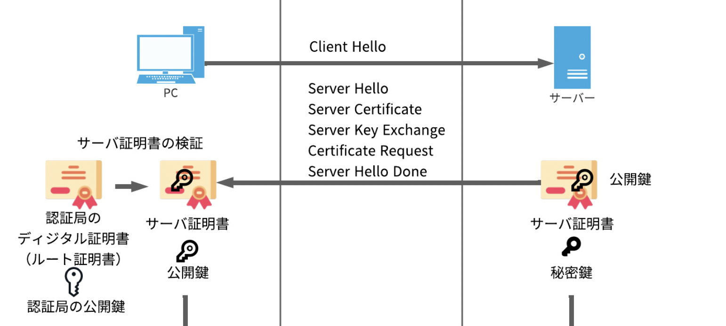
TLS通信における暗号化方式の使い分け 1/2
TLS通信では，公開鍵暗号方式 と 共通鍵暗号方式 を通信の段階に応じて使い分けることで，安全性と処理性能の両立 を実現している。
TLSハンドシェイク段階（公開鍵暗号の利用）
通信開始時の TLSハンドシェイク では，公開鍵暗号方式が用いられる。
クライアントは，サーバから送信された サーバ証明書 を検証
証明書に含まれる サーバの公開鍵 を用いて，
共通鍵（セッション鍵）を安全に共有
この段階では，RSA や ECDHE などの公開鍵暗号アルゴリズムが使用される
https://itinfranote.com/ssl-handshake/
Notes:
だんかい-段階 , せいのう-性能, りょうりつ-両立, きょうゆう-共有,

Slide 6
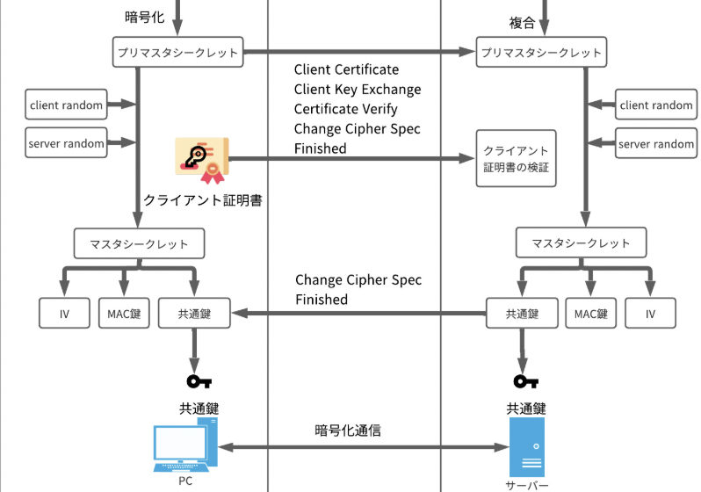
TLS通信における暗号化方式の使い分け 2/2
暗号化通信段階（共通鍵暗号の利用）
TLSハンドシェイク完了後は，共通鍵暗号方式 によって実際のデータ通信が行われる.
共有されたセッション鍵を用いて通信データを暗号化
AES などの共通鍵暗号アルゴリズムが使用される
共通鍵暗号は 処理速度が高速 であり，大量のデータ通信に適している
(HTTPS通信の本文データは，すべて共通鍵暗号で保護される.)
https://itinfranote.com/ssl-handshake/
Notes:
そくど-速度, ほんぶん-本文, ほご-保護

Slide 7
PKIを構成する要素とその役割 1/2
認証局（CA：Certificate Authority）
証明書を発行・管理する信頼された第三者機関
サーバやユーザの公開鍵が正当であることを保証
秘密鍵を用いて証明書に電子署名を行う
サーバ証明書（Server Certificate）
Webサーバの身元（正当性）を証明する電子証明書
サーバの公開鍵とドメイン名（CN）を含む
CA によって署名されている
公開鍵・秘密鍵（Public / Private Key）
公開鍵：暗号化や署名検証に使用（誰でも取得可能）
秘密鍵：復号や電子署名に使用（所有者のみ保持

Slide 8
PKIを構成する要素とその役割 2/2
ルート証明書
（Root Certificate）
CA自身を証明する最上位の証明書
OSやWebブラウザの信頼ストアに登録されている.
証明書チェーンの起点となる.
証明書チェーン
（Certificate Chain）
サーバ証明書 → 中間CA証明書 → ルート証明書 の連鎖構造
クライアントはチェーンを検証して信頼性を判断
Notes:
れんさ 連鎖
こうぞう 構造

Slide 9
Private CA構築演習のまとめ
PKIの理解
PKIは公開鍵暗号を用いて通信の信頼性を確保する仕組みである
2. 実験で学んだこと
Private CAを構築し、サーバ証明書の発行を実際に確認した
TLS handshake による証明書検証とHTTPS通信を理解した
3. セキュリティの重要性
証明書管理や秘密鍵保護など、多層的なセキュリティ対策が重要である
Notes:
本演習を通して、PKIに基づくデータ暗号化基盤について理論と実践の両面から理解することができた。
Private CAの構築やサーバ証明書の発行を実際に行うことで、PKIが「信頼」を技術的に実現する仕組みであることを学んだ。
また、証明書警告やCA秘密鍵漏洩のシナリオを考察することで、信頼モデルや多層防御の重要性を理解することができた。
企業の視点
企業ではHTTPS通信を利用し、PKIによるTLS証明書を用いて通信の安全性を確保している
例えば、backmarket.co.jp のようなオンラインサービスでは、CA（Google Trust Services）が発行した証明書を利用してサーバの正当性を証明している
この仕組みにより、通信の暗号化やなりすまし攻撃の防止が可能になる
また、万が一の鍵漏洩などのリスクに備えた多層的なセキュリティ対策も必要であると考えられる。

Slide 10
セキュリティ実践演習第一の概要・2
セキュリティ対策の観点から見たマルウェア解析手法
Binary Refinery を用いたバイナリ解析
1. 目的
・Binary Refinery を用いてバイナリデータの解析方法を理解
2. 実施内容
・サンプルバイナリファイルを読み込み、データ構造を確認
・難読化されたデータをデコードして内容を解析
3. 結果
・一部のデータがエンコードされていることを確認
・Binary Refinery を用いることでデータ抽出やデコードが可能であることを理解した

Slide 11
セキュリティ対策の観点から見たマルウェア解析手法
マルウェア分類と機械学習 1/3
PE file → Feature → ML model → Malware / Normal
1. 解析の流れ
・PEファイル（.exe, .dll）から特徴量を抽出
・抽出した特徴量を機械学習モデルに入力
・モデルが正常ファイルとマルウェアを分類
3. 使用データセット
・正常Windowsバイナリ：41,323ファイル ・マルウェアサンプル：96,724検体 ・VirusShareから取得
2. 使用したアルゴリズム
・Random Forest ・Gradient Boosting ・AdaBoost

Slide 12
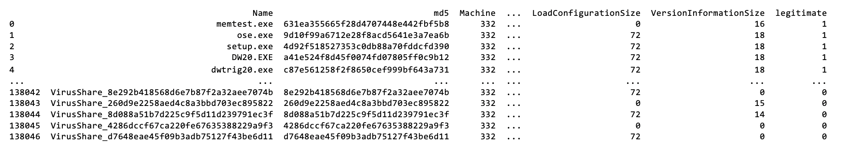
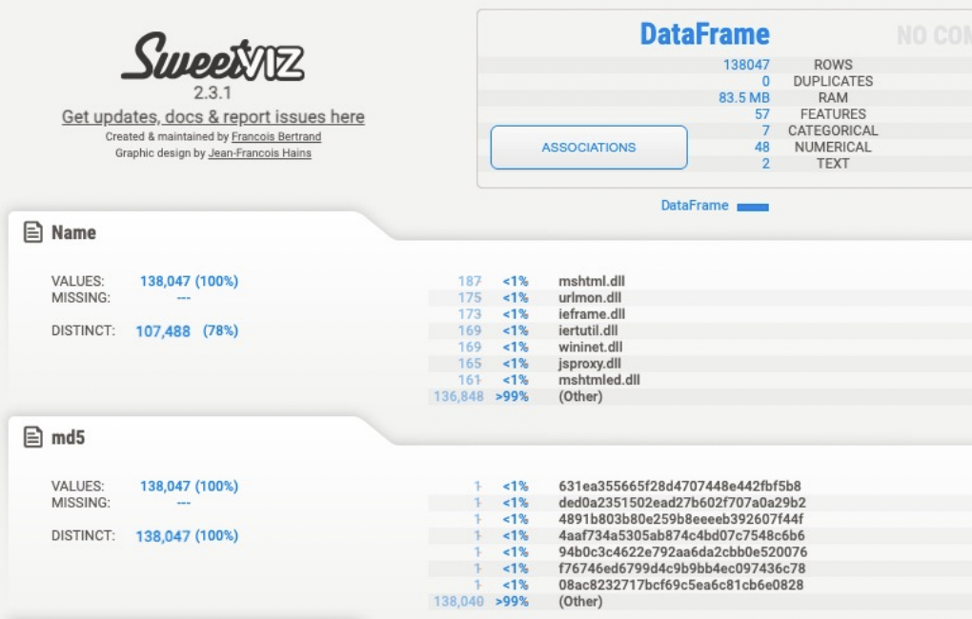
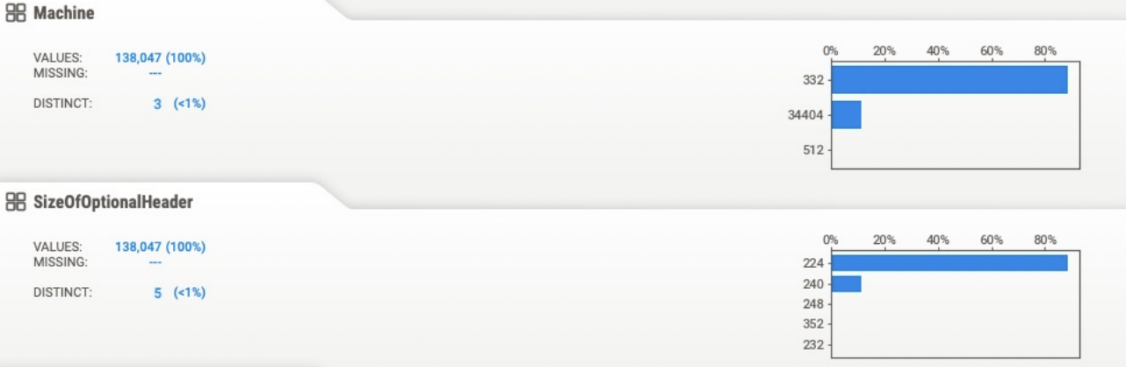
マルウェア分類と機械学習 2/3
探索的データ解析（EDA）実施内容
・PEファイルの特徴量データを分析 ・欠損値やデータ分布を確認 ・特徴量の関係性を可視化
結果
・一部の特徴量に偏りがあることを確認 ・欠損値がほとんど存在しないことを確認 ・特徴量の分布を把握し、機械学習の前処理に活用

Slide 13
マルウェア分類と機械学習 3/3
統合的活用モデルの提案
レポートの目的と範囲
本レポートでは、実際の組織におけるマルウェア解析・検知・対応の統合アーキテクチャを設計し、以下の観点から評価
a.設計範囲
境界防御（メール、Web、EDR）での活用シナリオ
侵入後（内部不正・ラテラルムーブメント）の検知メカニズム
インシデント対応・フォレンジックでの利用方法
SOC/CSIRT運用体制の最適
b.評価観点
誤検知（False Positive）と見逃し（False Negative）のバランス
運用負荷（人的・計算リソース・時間）の現実性
アラートトリアージプロセスへの影響
必要なセキュリティ人材のスキル要件
AI技術の活用と今後の課題

Slide 14
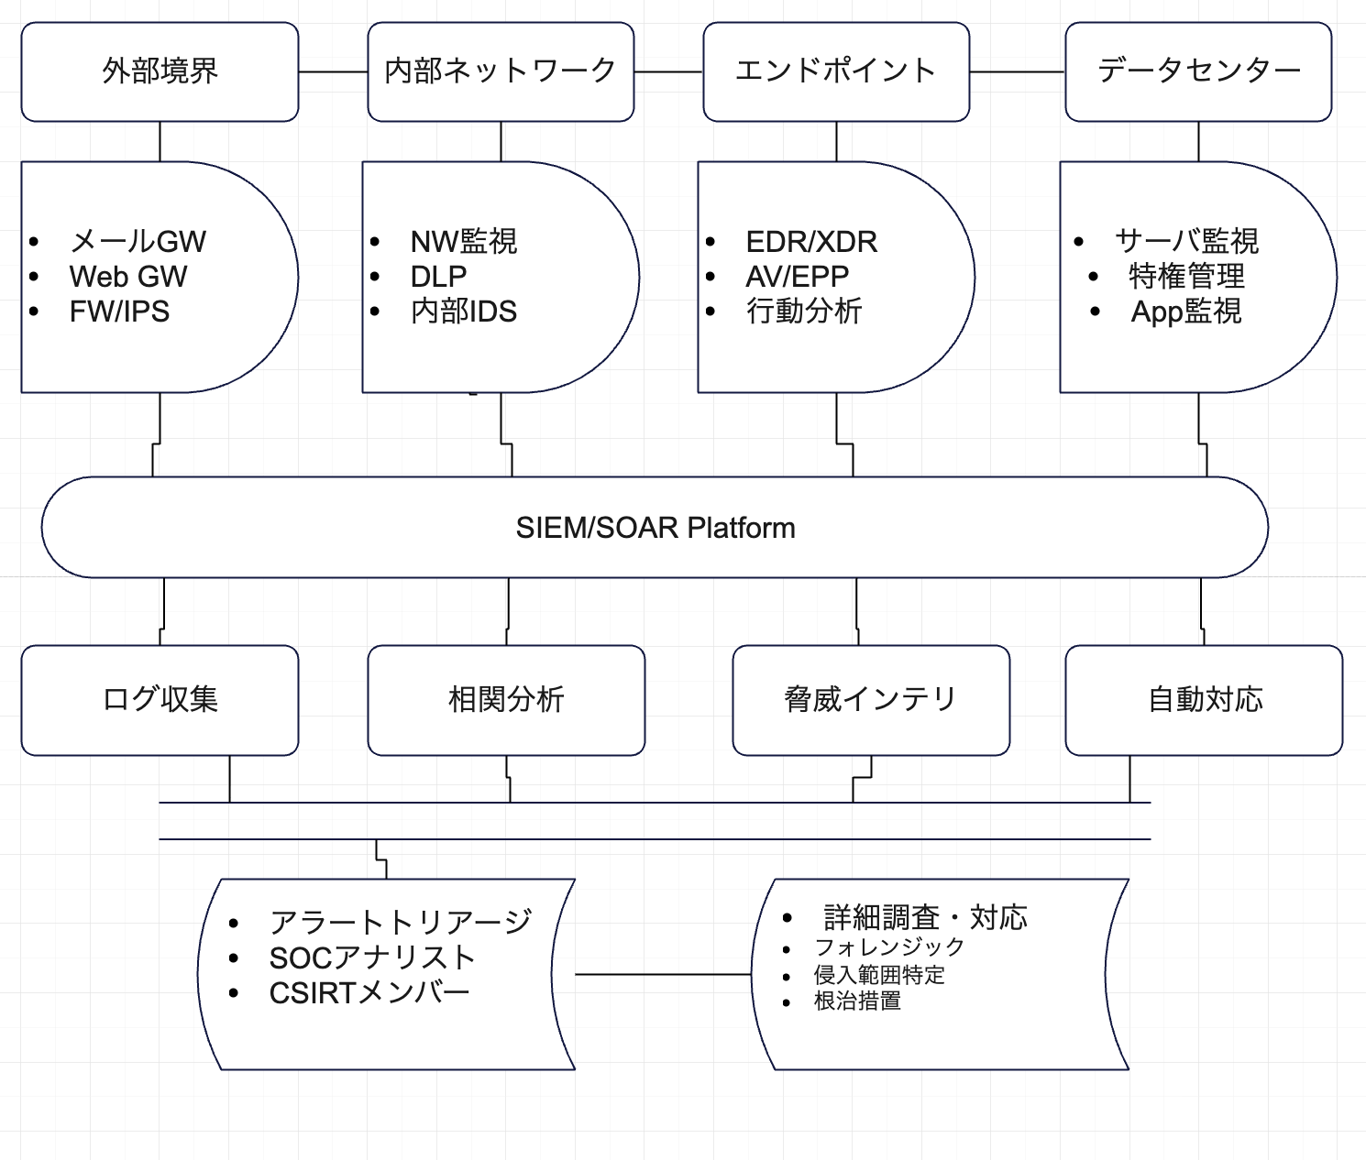
マルウェア分類と機械学習 3/3
統合アーキテクチャ提案

Slide 15
マルウェア解析に演習のまとめ
個人の視点
これまでセキュリティは主に理論を中心に学んできた
実践演習を通して、ツールを使った分析やネットワーク設計を体験できた
探索的データ解析やマルウェア解析を通して、攻撃の仕組みや検知方法への理解を深めることができた
その結果、セキュリティに関する実践的な経験を得ることができた
企業のマルウェア対策（初期分析）
マルウェアを早期に検知するために、ファイルの初期分析を行う
suspicious ファイルのハッシュ値や特徴量を確認
機械学習などを利用してマルウェアの可能性を分類
感染の拡大を防ぐために、隔離やネットワーク監視を行う

Slide 16
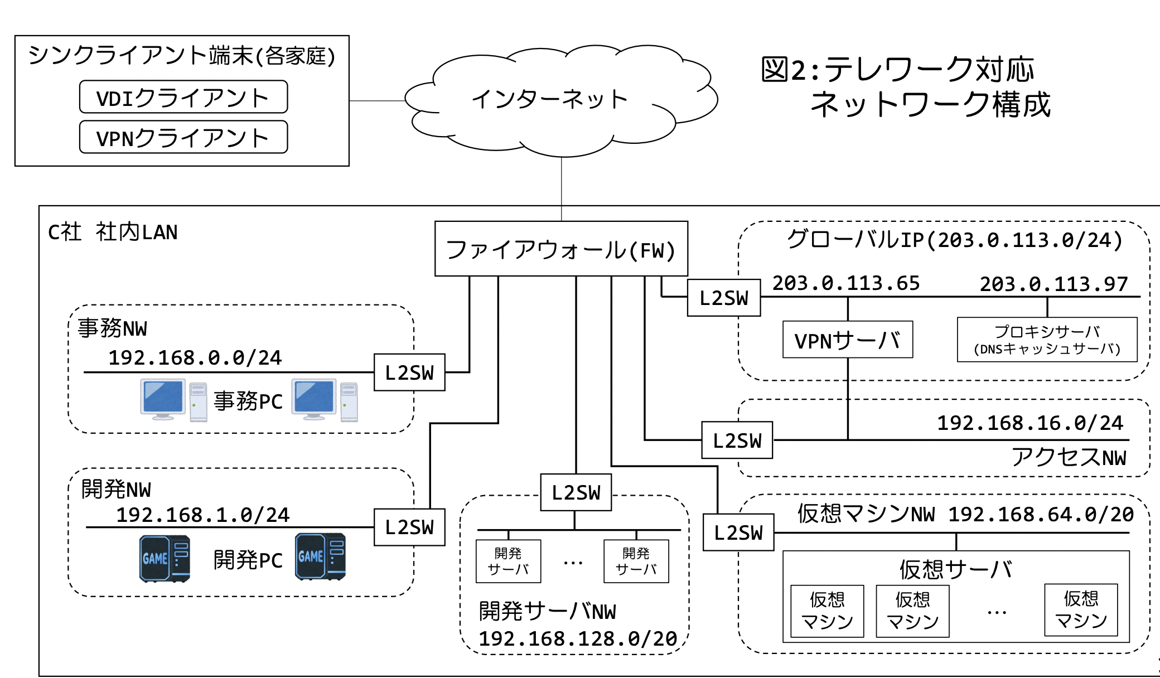
セキュリティ実践演習第一の概要・3
安全なネットワーク構成の設計
1. ネットワーク設計演習
社内ネットワーク構成を設計事務NWと開発NWを分離 FWによるアクセス制御を設定
2. インシデントレスポンス対応検討セキュリティインシデント発生時の対 応を検討被害拡大防止の対策を検討
3. 原因分析:インシデントの原因を分析再発防止策を検討

Slide 17
インシデントレスポンス演習のまとめと感想
インシデント発生時の初期対応の重要性について理解を深めることができた
技術的対策だけでなく、関係部署への迅速な報告も重要であると感じた
グ管理やアクセス監視など、日常的なセキュリティ対策の重要性を学んだ
企業では、被害を最小限に抑えるための対応体制を整備することが必要である

Slide 18
目次
1. セキュリティ実践演習第一の概要
公開鍵認証基盤（PKI）演習
マルウェア解析演習
インシデントレスポンス
2. インターンシップで3つの活動
Traffic Eye_Log Analyzer
Webアプリケーションの構築
Damn Vulnerable Web Application
インターンシップで学んだこと
3. まとめ

Slide 19
私は 私は九州先端科学技術研究所（ISIT）のセキュリティインターンシップで3つの活動を行いました.
「ネットワークセキュリティ分析ツール」を作成しました。ログ解析を行いました.
テスト用のWebサイトを作成して、攻撃からの守り方の基本を学びました.
DVWAというウェブ攻撃のパターンを学べるテスト用プログラムを使用していろいろな攻撃パターンで攻撃させながら、その基本を学びました.
Notes:
Institute of Systems, Information Technologies and Nanotechnologies (ISIT)

Slide 20
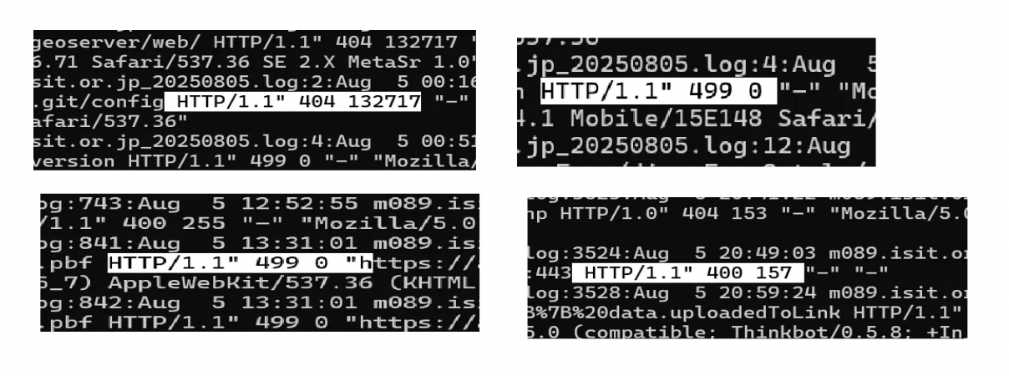
実際に稼働しているサーバーのログ分析に取り組んでもらう
１日間かけて手作業にて分析をしました.(Powershell ).
その大変さから、「このサーバーのログ分析を自動化できないか」 と考えました

Slide 21

「ネットワークセキュリティ分析ツール」を作成しました
その名前は「Traffic Eye_Log analyzer」です. サーバーログ解析システム
Traffic Eye_Log Analyzerは、ログを自動で解析し、グラフで可視化することで、疑わしいIPや高負荷を迅速に特定し、管理者の作業時間を節約し、セキュリティを向上させます.
主な特徴 1
1.ログファイルの読み込み
サーバーの access.log や error.log を読み込み、ログデータを取得する
2. データ処理
ログデータから以下の情報を解析
IPアドレス
リクエストタイプ（GET / POST など）
リクエスト時間
ステータスコード（200 / 404 / 500 など）

Slide 22
主な特徴 2
total number of distinct IP addresses 総ユニークIP数
最大リクエスト数を送信したIP
最もアクセスされたURL
日別・時間別・分別トラフィックのグラフ
可視化 – 横棒グラフ、縦棒グラフ、円グラフ、折れ線グラフでデータを見やすく表示
主な特徴 3
セキュリティ分析
繰り返しリクエストを送るIPの特定
過剰リクエストIPのブロック提案
ブルートフォース(brute force)攻撃などの兆候検出

Slide 23
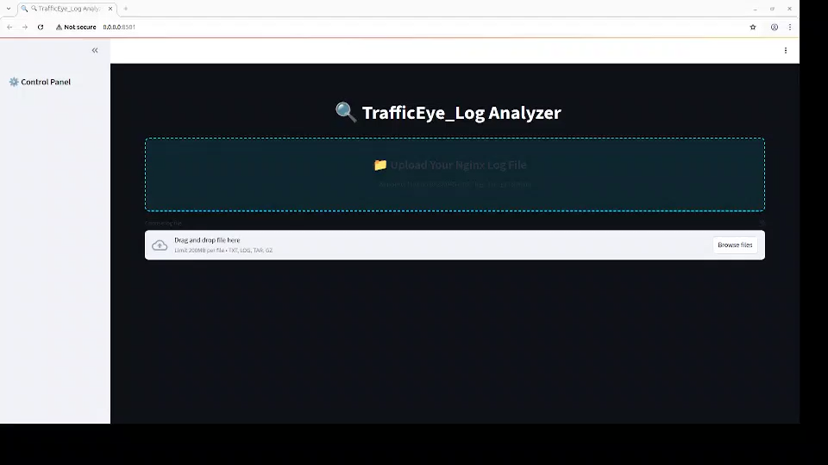
これは私が作成したプログラムの出力画面です.
ログデータを分析した結果をグラフで表示することができます.

Slide 24
Webアプリケーションの構築
Webアプリケーションは多くの攻撃（SQLインジェクション、XSSなど）の対象となるため、セキュリティの基本を学ぶための環境としてテスト用Webサイトを構築した。
目的:
テスト用のWebページを作成
Webアプリケーションの基本構造を理解すること
ログイン機能や入力フォームなどを追加することで、 セキュリティ検証が可能になると考えた。

Slide 25
ウェブサーバーでよくある攻撃
SQLインジェクション
→ ウェブサイトの入力欄に悪意のある文字を入れて、
データベースの情報を盗む攻撃
Cross-site scripting（XSS）
→ 他の人のブラウザで勝手にコードを動かして情報を盗む
Cross site request （CSRF）
→ ユーザーの許可なしに、ウェブサイトにリクエストを送る攻撃
認証の破損（Broken Authentication）
→ パスワードが弱い、セッション管理が悪いことで発生する脆弱性
機密データの漏えい（Sensitive Data Exposure）
→ HTTPS未使用、データが暗号化されていないことが原因で情報
が漏れる

Slide 26
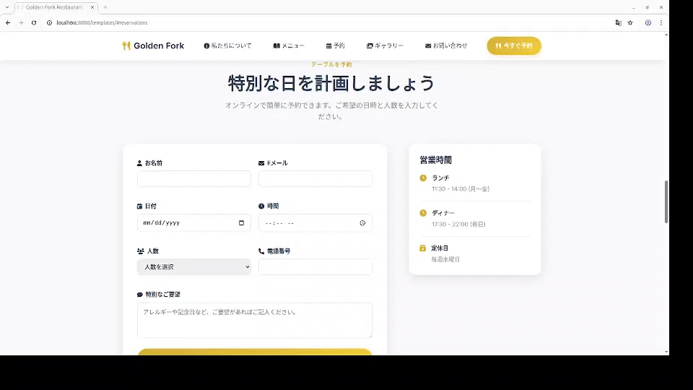
Webページへの攻撃テストを実施するために，自身でこのようなWebページを作成してみました.

Slide 27
DVWA = Damn Vulnerable Web Application
「弱いウェブサイト」のテスト用アプリ
目的: ウェブの危険を安全に学ぶこと
ユーザーの名前やパスワードに簡単にアクセスできる
・DVWAを使用してSQLインジェクションの脆弱性を確認した ・XSS攻撃の仕組みをテスト環境で検証した ・ログイン機能に対するBrute force攻撃の可能性を確認した

Slide 28
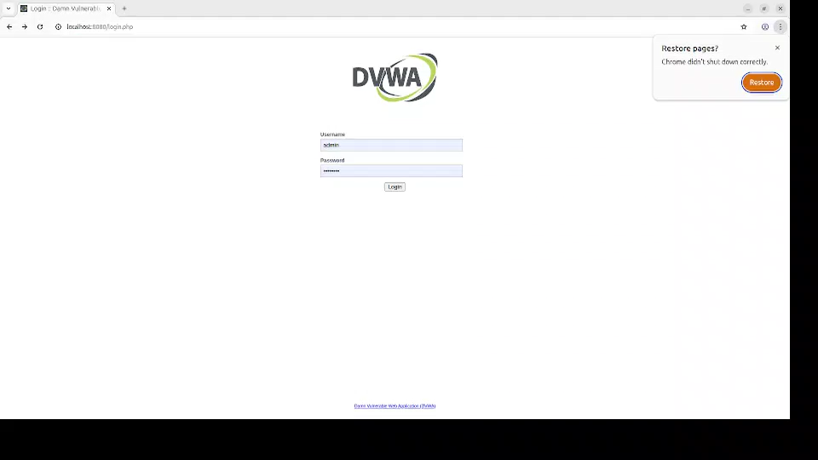
DVWA = Damn Vulnerable Web Applicationの画面
Notes:
SQLインジェクションやXSSなど、実際にどうやって情報が取られるか体験した
例: ログイン画面で特別な文字を入れて、パスワードを見ることができた
正しい権限管理や暗号化の大切さがわかった
例: 他人のデータを見られないようにすること
攻撃がどう行われるかを知ることで、防御の方法も学べた
例: 入力値のチェックやPrepared Statementの必要性

Slide 29
Webサーバ監視ダッシュボード（テスト）
Webサーバの状態監視が可能かを確認するために作成したテスト用ダッシュボード
CPU使用率、メモリ使用量、ディスク使用率などのシステム情報をリアルタイムで表示
サーバーの負荷状況や異常の兆候を簡単に把握でき、管理者の監視作業を支援する

Slide 30
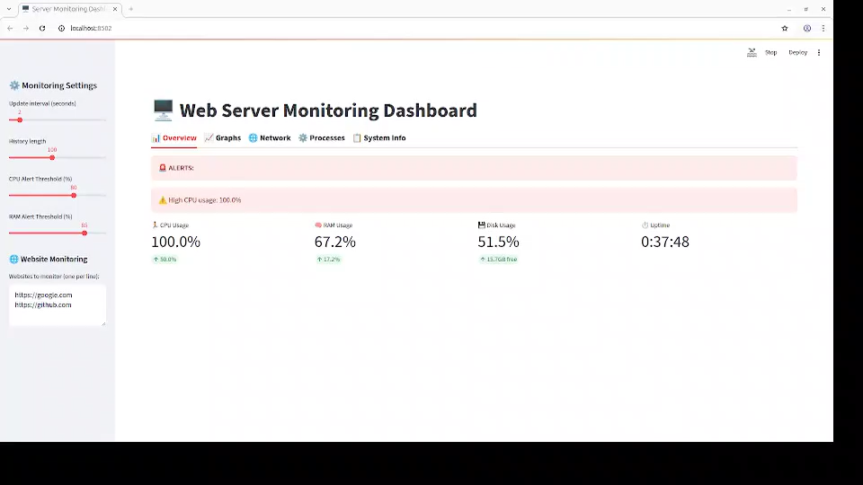
Web_Server_Dashboardのプログラムの画面

Slide 31
インターンシップで学んだこと 1/2
専門的なスキル
ウェブ開発、サーバー監視、プログラミング、ＷＢＳデータベースの基礎を学んだ
DVWAでの攻撃テストやサーバーログの確認など、実践的な経験を積んだ
問題が発生した時に、自分で調べて解決する能力を身につけた

Slide 32
インターンシップで学んだこと 2/2
ソフトスキル
チーム内のコミュニケーションの重要性
インターンシップ中、作業の進捗や問題点について担当者と情報共有を行うことの重要性を学んだ。
2. 分かりやすく簡潔に伝える力の向上
作業内容や結果を説明する際に、重要なポイントをまとめて伝えることを意識した。
3.期限内にタスクをやり遂げる意識の向上
インターンシップのスケジュールに合わせて、計画的に作業を進めるようになった。

Slide 33
まとめ
セキュリティ実践演習を通して、データ分析、マルウェア解析、インシデントレスポンス、PKIなどの内容を理論だけでなく実践的に学ぶことができた。
また、自分自身で分析や対応方法を考えることで、今後どのような技術や能力を強化すべきかについても考えることができた。
セキュリティ実践演習では、限られた時間の中で課題に取り組むことで、技術的な理解を深めるとともに、実践的な経験を得ることができた。
一方、インターンシップでは多くの人とコミュニケーションを取りながら業務を進める必要があり、特にコミュニケーション能力や言語能力の重要性を強く感じた。

